Slide 1

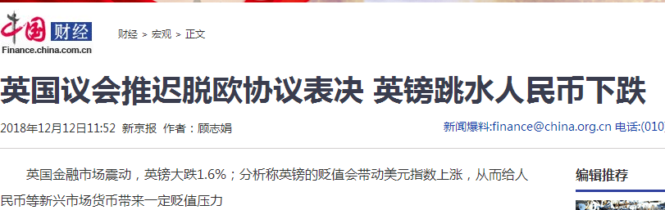

Slide 2
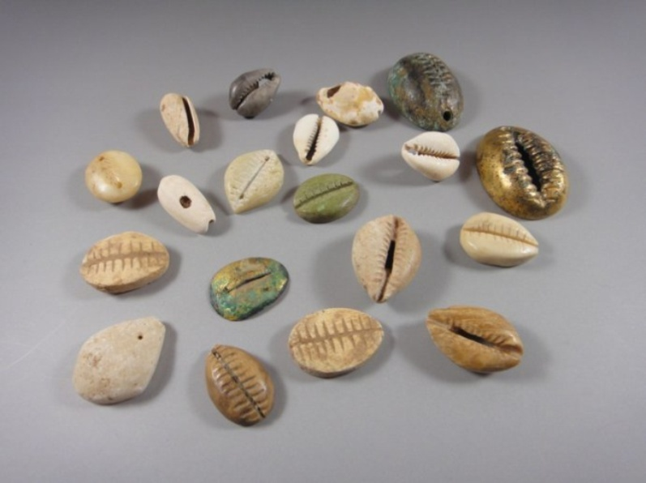
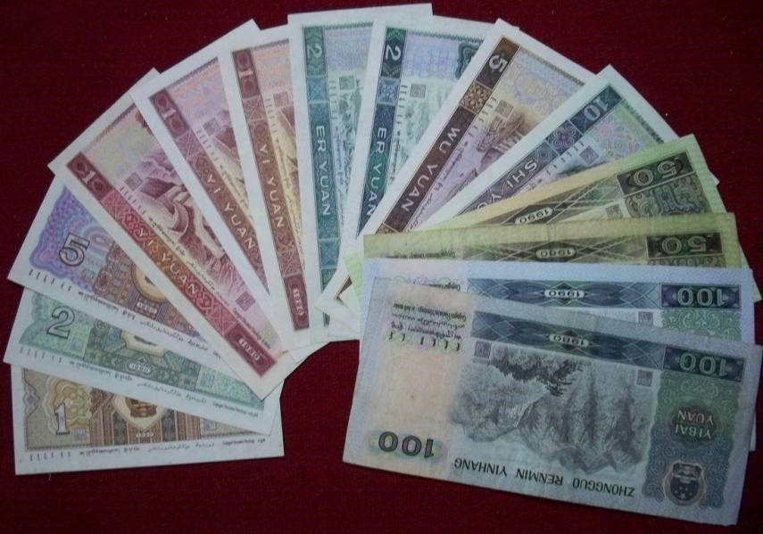
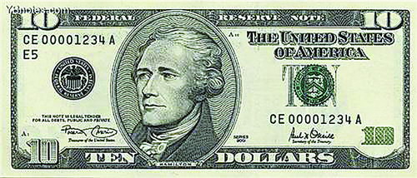
第六单元 货币与财税制度
第15课
货币的使用与世界货币体系的形成

Slide 3
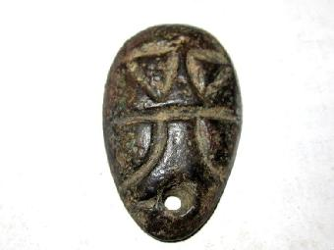
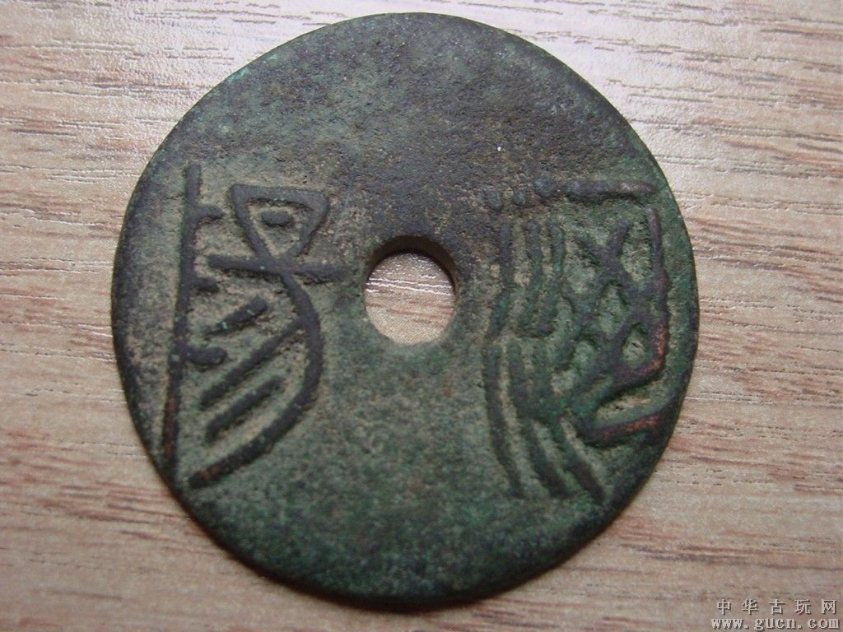
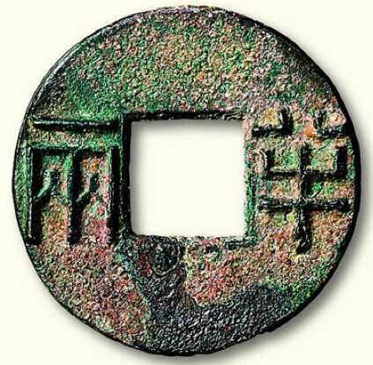
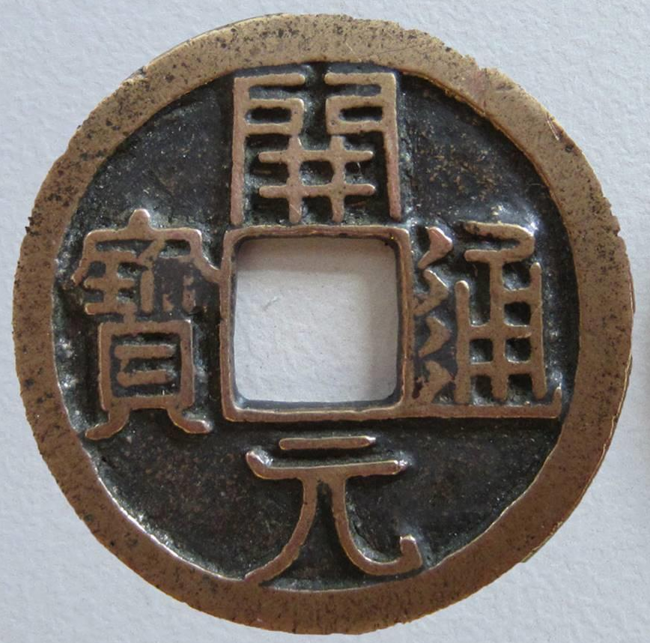
一、中国货币的演进历程
早期：贝币
战国：蚁鼻钱
战国：圜钱
唐高祖时制
秦朝：半两钱

Slide 4
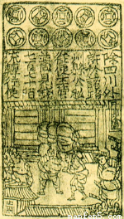
下图是北宋纸币铜版拓片，其上文字为：“除四川外，许于诸路州县公私从便……流转行使。”这一铜版
①证实了宋代纸币的发行
②反映了宋代的印刷技术
③是纸币交子的文物材料
④是商品经济发展的见证
A．①②③ B．①②④
C．①③④ D．②③④

Slide 5
中国古代货币演变
时期 | 发展阶段 | 代表货币 | 材质 | 形状
原始时期——西周 | 早期货币 | 贝币等 | 复杂 | 贝状等
春秋战国 | 纪地钱 | 刀币等 | 铜 | 刀状等
秦朝——唐初 | 纪重钱 | 秦半两钱 汉五铢钱 | 铜 | 圆形 方孔
唐初——宋、五代 | 通宝钱 （年号钱） | 开元通宝 | 铜 | 圆形 方孔
元朝——明前期 | 纸币为主 | 中统钞 | 纸质 | 片状
明前期——清中期 | 银主钱辅 | 银锭 | 银、铜 | 圆形等
Notes:
1.唐朝：①绢与钱并重，开元年间，朝廷多次下令钱帛兼用，违者论罪。还说布帛是本，钱刀是末。凡交易在1000钱以上者应钱帛兼用，严禁只收钱。②中唐时期，已经形成钱、银、绢三元化币制。③开元钱的钱文书法精美，为初唐大书法家欧阳询所书，篆体、隶体极工整，为后世所推崇，被奉为字帖楷模。
2.元朝：①1276年，元朝征服南宋时，把从征将士搜集的散花银熔铸成元宝状，通称银锭，取名元宝，分赐有功将士，流通市上，每锭50两。中国式元宝从此开始。②元朝一贯当1000文

Slide 6
一、中国货币的演进历程
1.古代:从贝壳到白银
2.近代

Slide 7
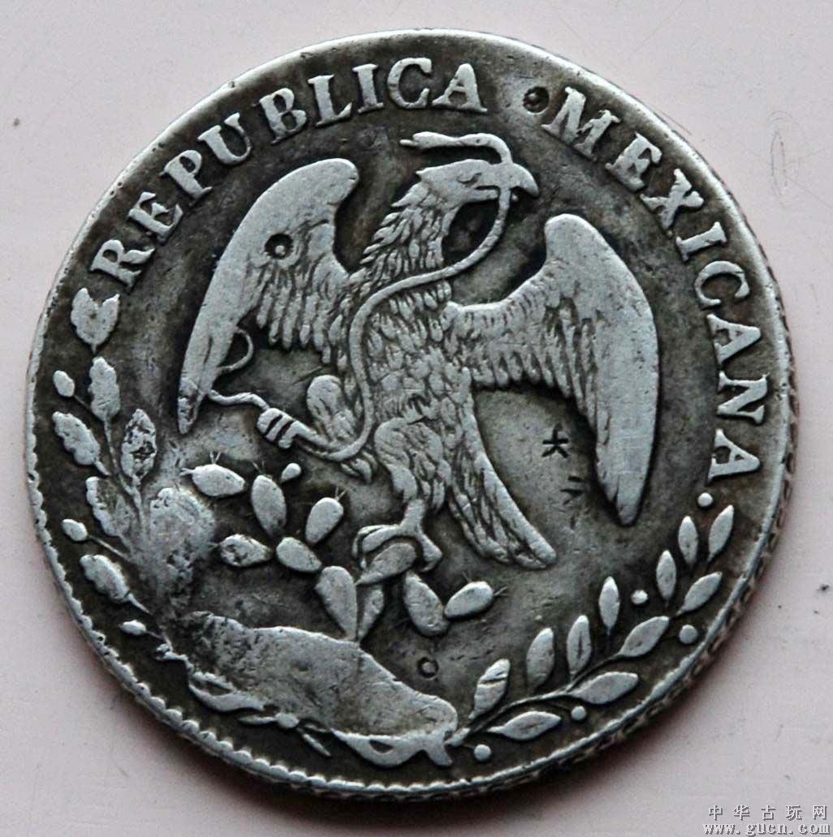
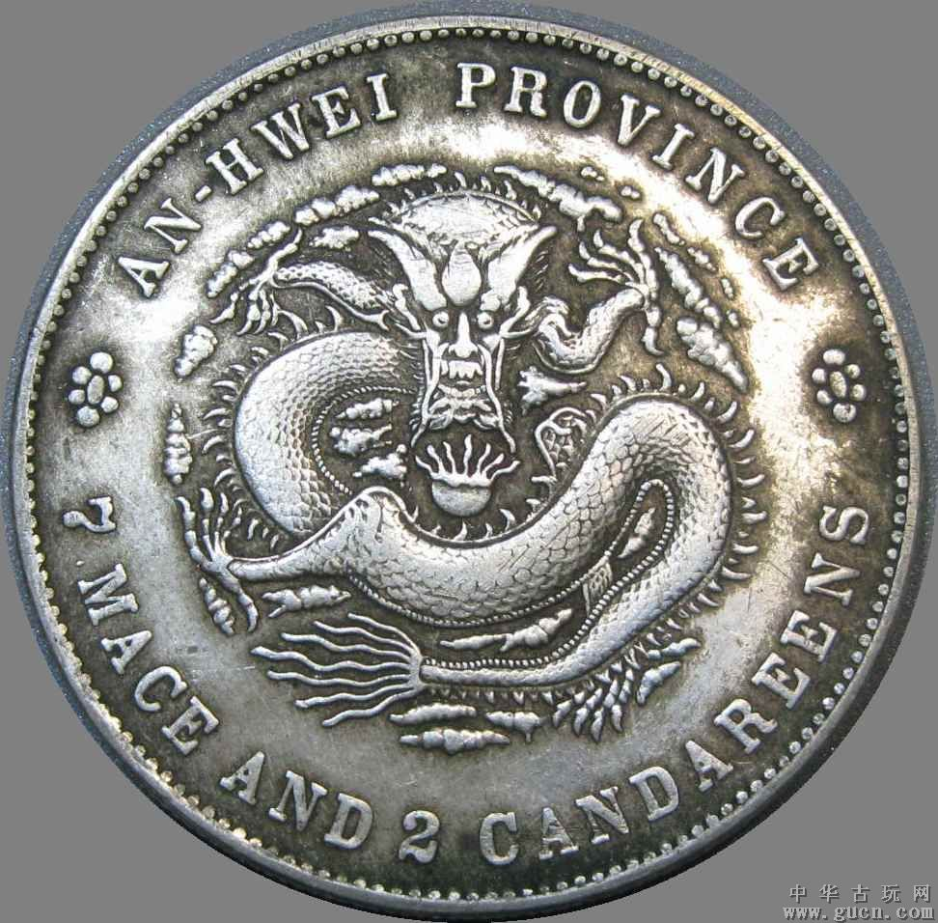
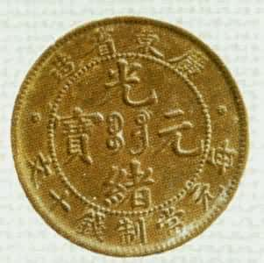
光绪铜元宝
墨西哥造鹰洋
清政府造龙洋

Slide 8
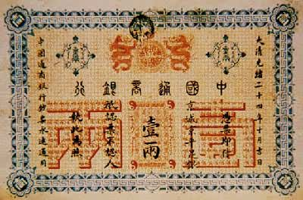
光绪，中国通商银行纸币

Slide 9
一、中国货币的演进历程
1.古代:从贝壳到白银
2.近代
① 晚清：银钱并用

Slide 10
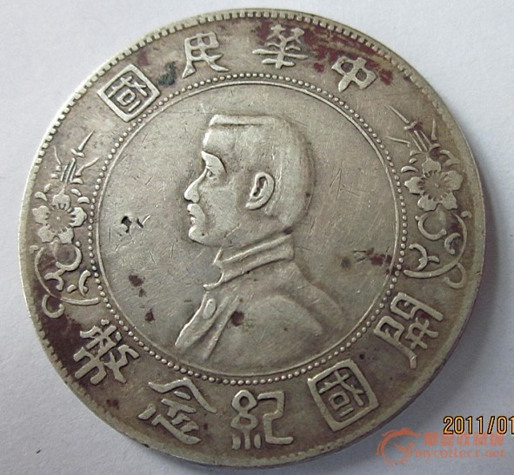
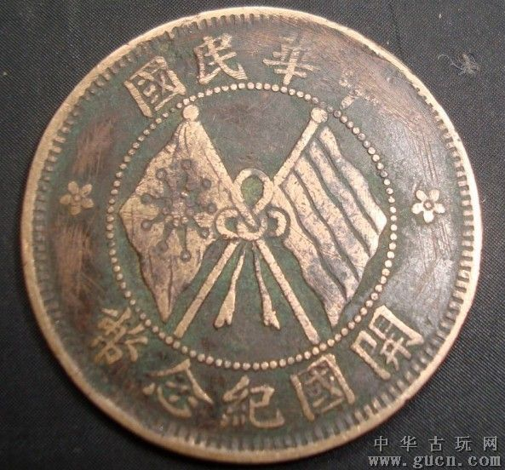
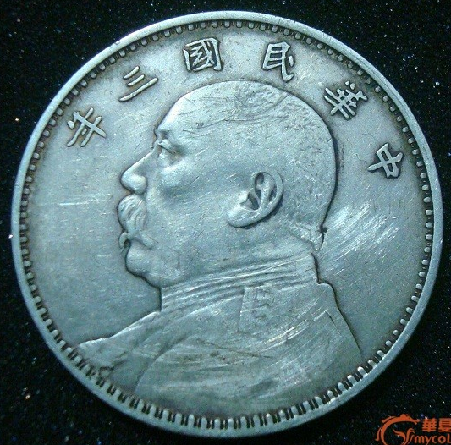
民国开国纪念币
袁洋

Slide 11
一、中国货币的演进历程
1.古代:从贝壳到白银
2.近代
① 晚清：银钱并用
② 民国
1912-1935年，银元为主

Slide 12
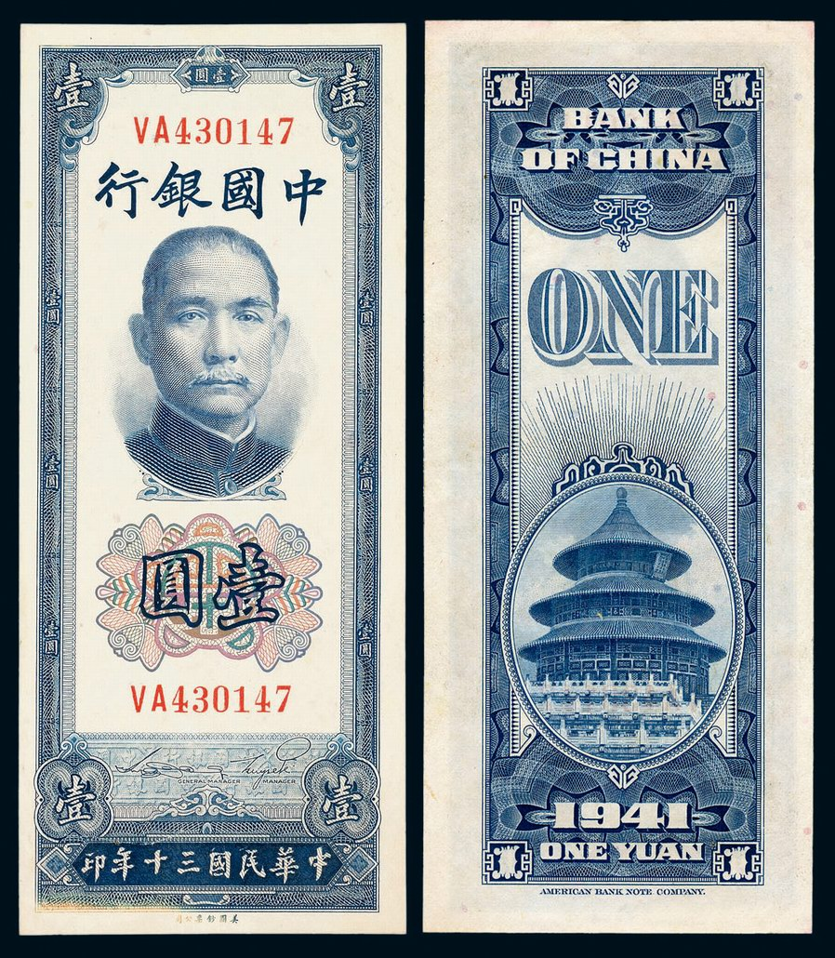
一元法币

Slide 13
一、中国货币的演进历程
1.古代:从贝壳到白银
2.近代
① 晚清：银钱并用
② 民国
1912-1935年，银元为主
1935-1949年，法币为主

Slide 14

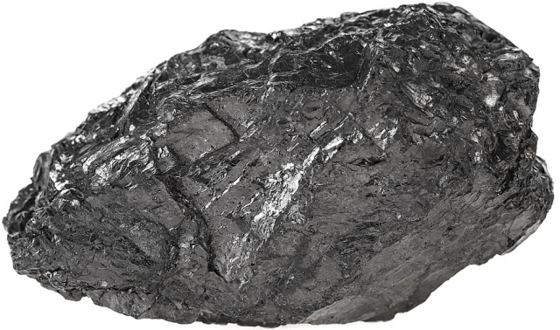

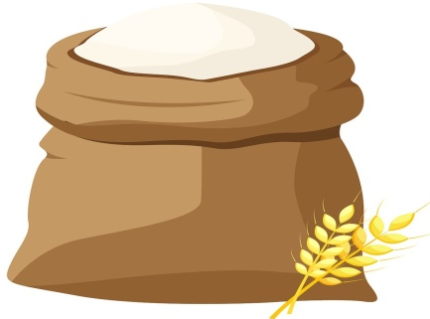
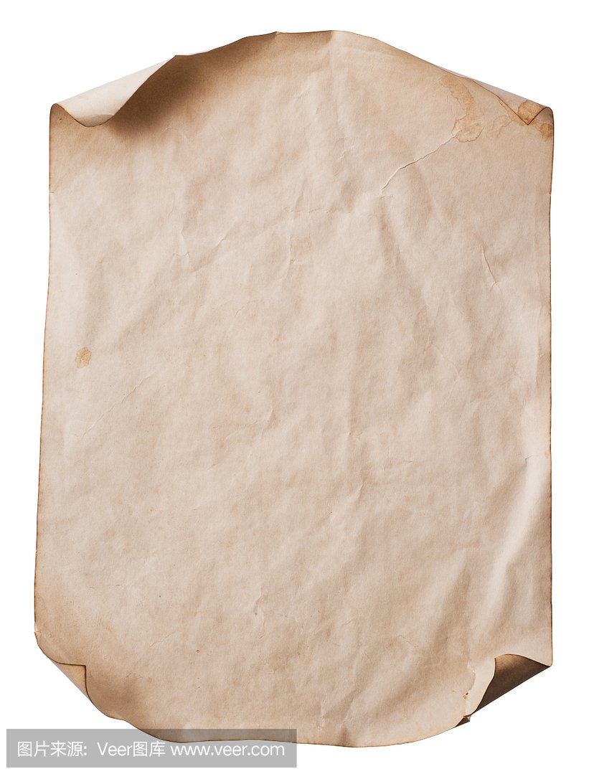


100元法币在不同年份的购买力
=
1938
=
1939
=
1947
=
1941
1949
=
=
1943
=
1945

Slide 15
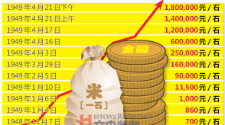
陈立夫：“我们已先替共产党把人民都变成了无产阶级”
金圆券购买力

Slide 16
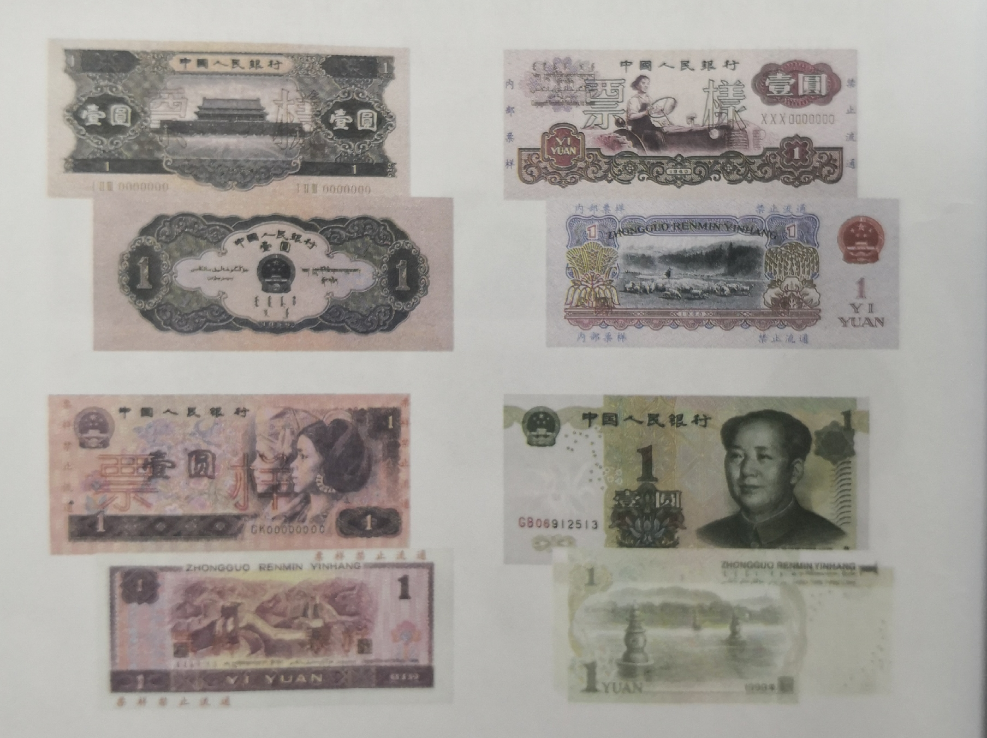
第二套至第五套人民币1元图案

Slide 17
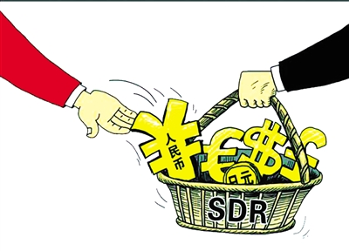
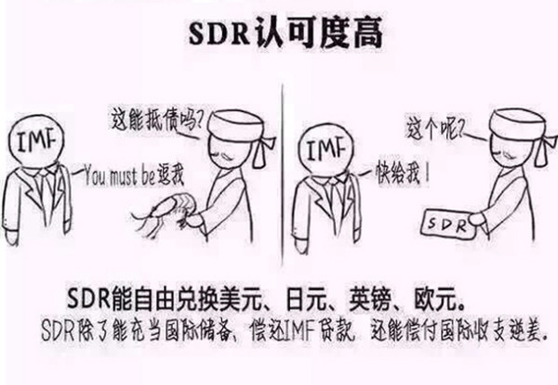
一、中国货币的演进历程
1.古代:从贝壳到白银
2.近代
① 晚清：银钱并用
② 民国
1912-1935年，银元为主
1935-1949年，法币为主
3.现代：人民币逐渐形成货币体系
二、世界货币体系的形成

Slide 18
一、中国货币的演进历程
二、世界货币体系的形成
1.19—20世纪英镑成为国际结算货币
①兴起原因
A 海外贸易、殖民帝国提供保障
B 工业革命是英镑坚挺重要基础
Notes:
特别是1850年以后，随着电报的发明，强化了纽约证券交易所对其他领域交易的影响，其他交易所被迅速边缘化，华尔街成为美国股票和证券交易的中心。

Slide 19
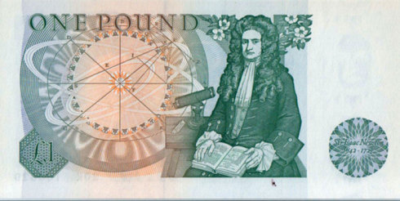
金本位制度的确立
1.1694年，英格兰银行成立，英国央行，
2.1717年，英格兰铸币局局长艾萨克·牛顿规定，黄金和英镑挂钩，
3.1809年，通过大卫·李嘉图的《锭金报告》强调英格兰银行要保证黄金兑换，并规定了英格兰银行对其他银行的兑换义务，
4.1816年，英国议会通过《金本位》法案，黄金第一次成为一个国家的法定货币，
5.普鲁士在普法战争中获得巨额黄金赔款，于1871年确立金本位，
6.法国、挪威、荷兰、意大利、比利时、瑞士先后在19世纪70年代确立金本位，自此，英镑成为第一代国际货币体系的核心。

Slide 20
战争的胜利（1815年威灵顿将军击败拿破仑），不仅是不列颠军队的胜利，也是市场经济的胜利，而且在战争中，英国不断为参战国提供枪支弹药等军需用品，以商品为载体，英镑被裹夹其中，慢慢向世界各国渗透。
——宋鸿均 高强《货币变局》

Slide 21
一、中国货币的演进历程
二、世界货币体系的形成
1.19—20世纪英镑成为国际结算货币
①兴起原因
A 海外贸易、殖民帝国提供保障
B 工业革命是英镑坚挺重要基础
C 金本位制度的确立
D 战争因素
Notes:
特别是1850年以后，随着电报的发明，强化了纽约证券交易所对其他领域交易的影响，其他交易所被迅速边缘化，华尔街成为美国股票和证券交易的中心。

Slide 22
一战结束，作为金融和殖民地双重日不落帝国的英国，在战争中军费开支近100亿英镑。英国不得不变卖海外投资的1/4，国民财富损失了1/3，出口额减少为进口的1/2。英国由债权国变为债务国。伦敦也丧失了作为世界金融中心的地位。黄金储备仅剩余1.17亿英镑。
——王章辉《英国经济史》

Slide 23
一、中国货币的演进历程
二、世界货币体系的形成
1.19—20世纪英镑成为国际结算货币
①兴起原因
②英镑衰落
A 英国实力相对下降
B 金本位制度被冲击
C 大萧条带来的影响
D 两次世界大战拖累
E 美国和美元的崛起
Notes:
特别是1850年以后，随着电报的发明，强化了纽约证券交易所对其他领域交易的影响，其他交易所被迅速边缘化，华尔街成为美国股票和证券交易的中心。

Slide 24

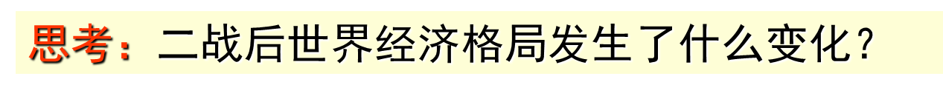
战后主要资本主义各国经济实力的变化：
工业生产在资本主义世界中所占比重（%）
国别 年份 | 美国 | 英国 | 德国 | 法国 | 意大利 | 日本
1937年 | 41.4 | 12.5 | 9 | 6 | 3 | 4.8
1948年 | 56.4 | 11.7 | 4.3 | 4.1 | 2.1 | 1.5
战胜，实力大增
战胜，实力大减
战败、严重削弱

Slide 25
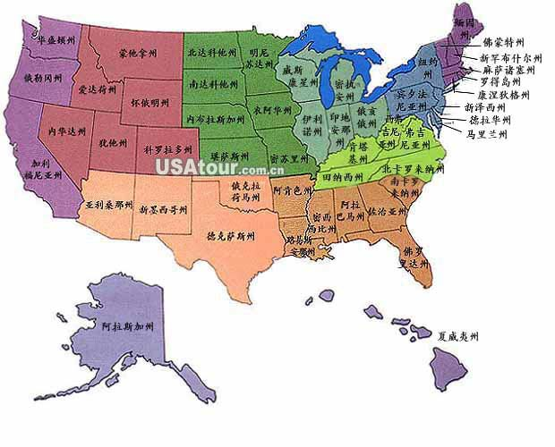
Notes:
原因何在?说明什么问题?
经济实力决定国家在国际关系中的地位。
25

Slide 26
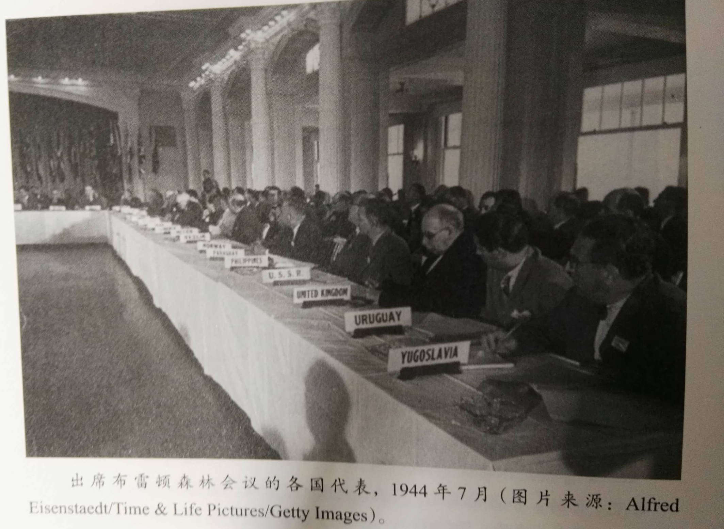
USSR

Slide 27
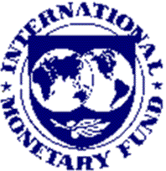

 | 国际货币基金组织 | 世界银行 | 备注
标志 |  |  | 均是联合国下属国际金融机构
成立时间
宗旨
性质
1945
1945
稳定汇率；
提供短期贷款
欧洲到全球；
提供长期贷款
国际货币金融机构

Slide 28
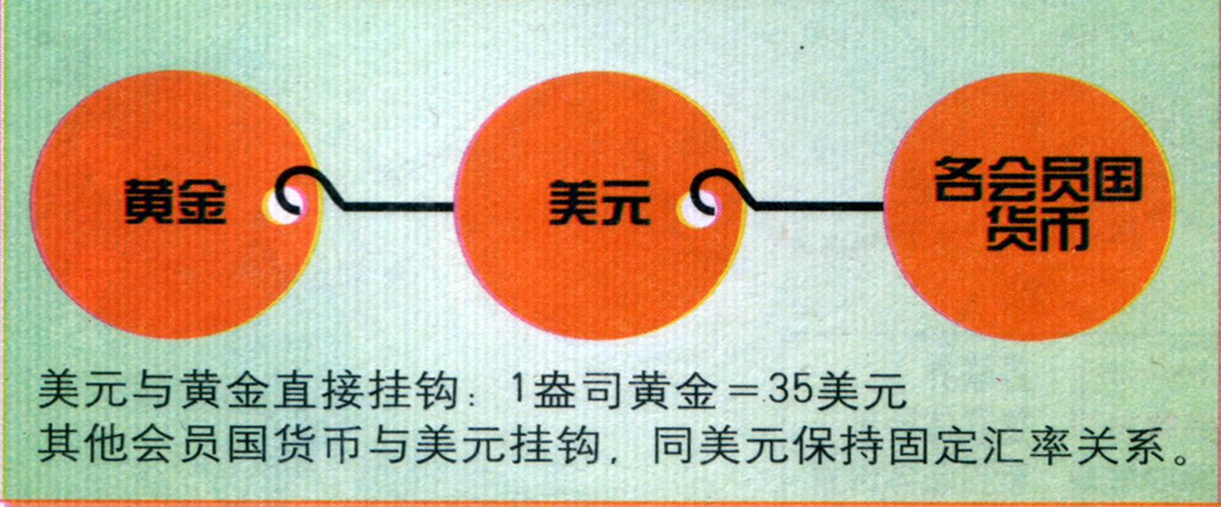



美元取得了国际流通货币和储藏货币的地位
美元，美金

Slide 29
布雷顿森林体系的作用——以美元为中心的国际货币体系
1.世界：为世界货币关系提供了统一的标准和基础，维持战后世界货币体系的正常运转，为世界经济的恢复和发展创造了条件，推动经济全球化。
2.美国：加强了美国在国际金融领域的特权和支配地位，便于美国对外经济扩张。

Slide 30
为巩固美国的大国地位，美国的马歇尔计划出台，试图控制全球的经济命脉。美元成为美国在全球渗透的撒手锏，而美国在全球的推进也巩固了美元的领袖地位。
——本·斯泰尔《布雷顿森林货币战》

Slide 31
一、中国货币的演进历程
二、世界货币体系的形成
1.19—20世纪英镑成为国际结算货币
2.二战后美元货币体系的兴起与衰落
①兴起原因
A 二战改变世界经济格局
B 美成资本主义经济霸主
C 布雷顿森林体系的建立
D 马歇尔计划的推动作用
Notes:
特别是1850年以后，随着电报的发明，强化了纽约证券交易所对其他领域交易的影响，其他交易所被迅速边缘化，华尔街成为美国股票和证券交易的中心。

Slide 32
资本主义世界黄金储备比重变化表
年份 | 美国 | 日本 | 西欧
1945年 | 74.6 | —— | ——
1960年 | 31.2 | 3.2 | 26.5
1971年 | 12.5 | 4.8 | 28.1
——据巴里·埃森格林《资本全球化》等整理

Slide 33
一、中国货币的演进历程
二、世界货币体系的形成
1.19—20世纪英镑成为国际结算货币
2.二战后美元货币体系的兴起与衰落
②布雷顿森林体系瓦解原因
A 美国实力相对下降
B 欧洲、日本的崛起
C 朝战、越战的拖累
D 危机“滞障”影响
E 布雷顿森林体系内在矛盾
Notes:
特别是1850年以后，随着电报的发明，强化了纽约证券交易所对其他领域交易的影响，其他交易所被迅速边缘化，华尔街成为美国股票和证券交易的中心。

Slide 34
此后，资本主义世界货币失去了统一的标准和基础，国际货币关系陷入日益动荡和混乱的状态。英镑……仍然是主要的国际储备货币，近半数的世界贸易还由英镑结算……
——普通高中教科书 历史选择性必修1P88
1971年，……布雷顿森林体系瓦解。……21世纪以后，美元仍然在国际货币基金组织中占据最大的权重，是国际贸易结算和各国外汇储备的主要货币。
——普通高中教科书 历史选择性必修1P89

Slide 35
英镑美元兴衰比较
项目 | 英国英镑 | 美国美元
成为世界货币原因 | A 战争因素 B 工业革命 C 金本位制度的确立 D 海外贸易、殖民帝国 | A 二战改变世界经济格局 B 美成资本主义经济霸主 C 布雷顿森林体系的建立 D 马歇尔计划的推动作用
衰落 原因 | A 英国实力相对下降 B 金本位制度被冲击 C 两次世界大战拖累 D 美国和美元的崛起 E 大萧条带来的影响 | A 美国实力的相对下降 B 布雷顿森林体系瓦解 C 朝战、越战对美拖累 D 欧洲、日本等的崛起 E 危机和“滞障”影响
失去货币体系主导地位时间 | 一战后受冲击， 二战后彻底失去。 | 20世纪60年代受冲击， 70年代失去。
Notes:
1.唐朝：①绢与钱并重，开元年间，朝廷多次下令钱帛兼用，违者论罪。还说布帛是本，钱刀是末。凡交易在1000钱以上者应钱帛兼用，严禁只收钱。②中唐时期，已经形成钱、银、绢三元化币制。③开元钱的钱文书法精美，为初唐大书法家欧阳询所书，篆体、隶体极工整，为后世所推崇，被奉为字帖楷模。
2.元朝：①1276年，元朝征服南宋时，把从征将士搜集的散花银熔铸成元宝状，通称银锭，取名元宝，分赐有功将士，流通市上，每锭50两。中国式元宝从此开始。②元朝一贯当1000文

Slide 36
货币的兴衰实际上是一个国家经济政治实力深刻的体现。英国和美国在他们各自最强盛的时期，都曾牢牢控制了全球的经济、贸易，决定了全球的政治和军事版图，而他们全球霸权的最高表现形式，即是他们的主权货币在全世界享受无可撼动的话语权。一个主权货币的崛起需要有坚实的物质基础，比如这个国家的经济强大和繁荣；也需要有信心基础，这个国家应该有强大的国家机器，有坚定、清晰的国家意志，这样其他国家的持币者才能怀有信心；同时还需要有一个良好的信用环境和完善的金融体系，这是一个硬通货的市场基础。
——秦义虎《金融的历史》

Slide 37
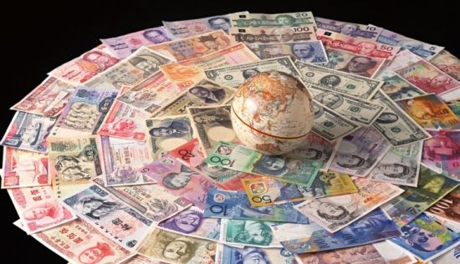
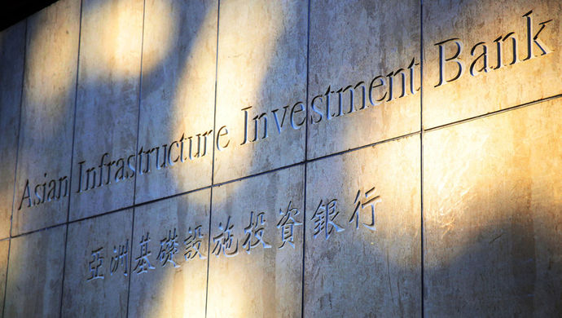

美元、欧元、英镑、日元、人民币等
亚投行
在人民币国际化的道路上，我们应：增强经济实力，完善金融体制，推动国际经济新秩序；积极参与全球竞争，走和平崛起之路，与他国共筑人类命运共同体。
Notes:
17世纪的郁金香泡沫极大地登机了荷兰。雪莱：历史是一首用时间写在人类记忆上的回旋诗。郁金香泡沫有大仲马的《黑色郁金香》作品。如今广泛使用的泡沫化一次，即始于此。郁金香时间不仅沉重打击了举世闻名的阿姆斯特丹交易所，更使荷兰全国的经济陷入一片混乱，加速了荷兰由一个强盛的殖民帝国走向衰落的步伐。

